Slide 1
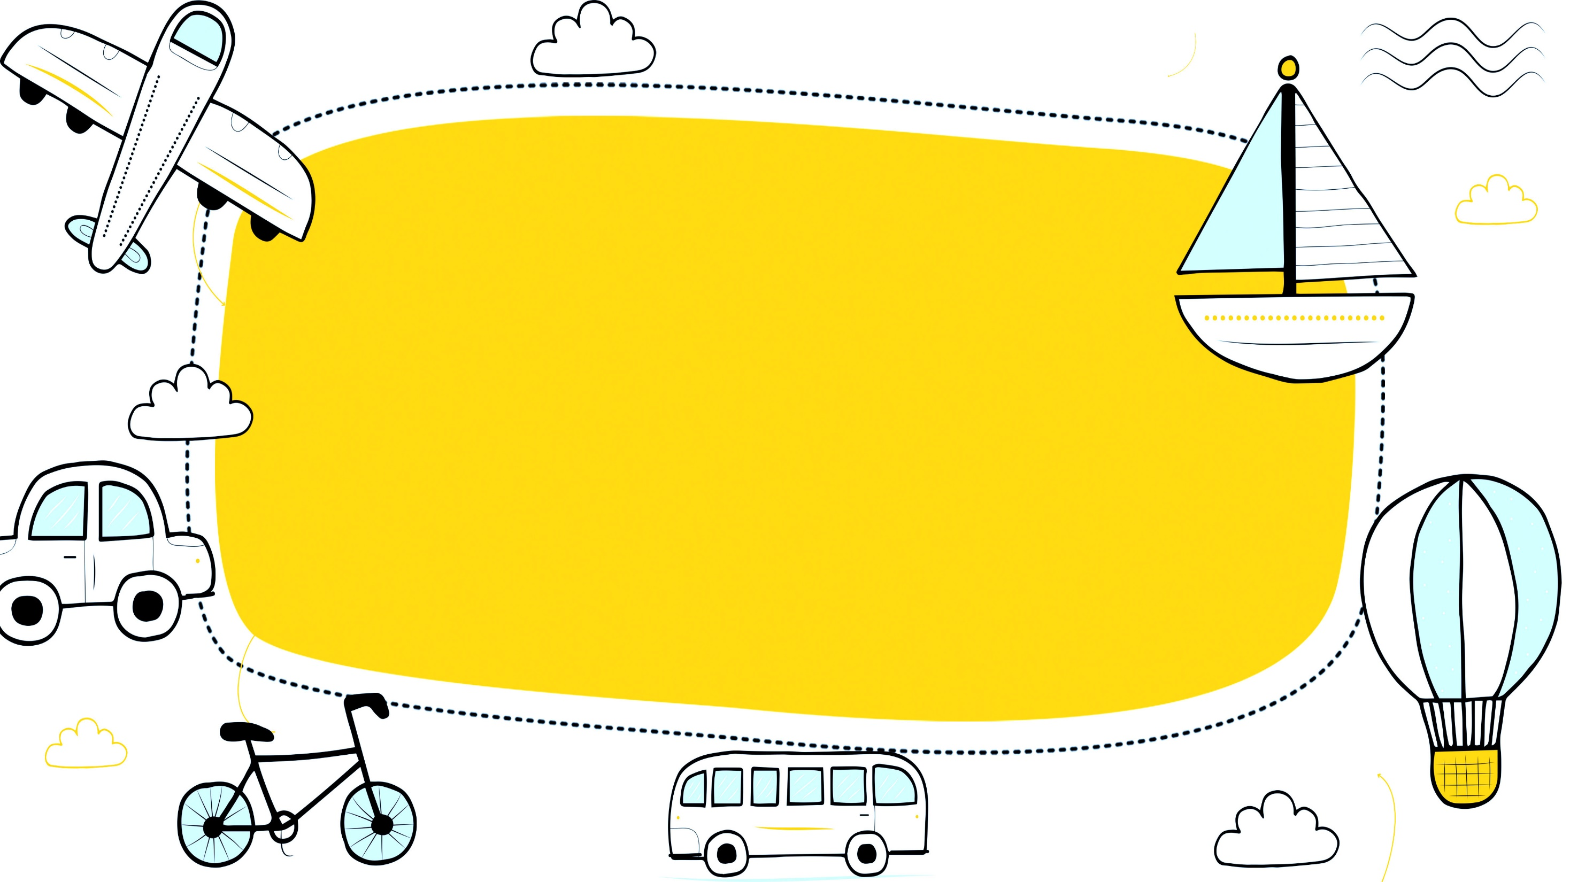
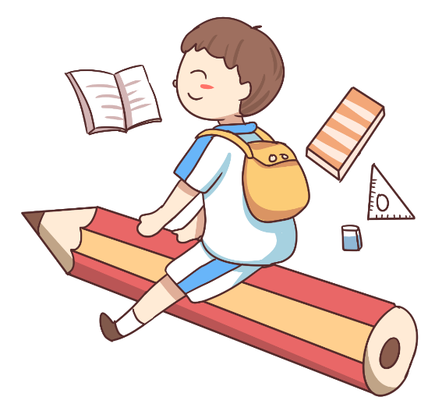
TẬP ĐỌC

Slide 2
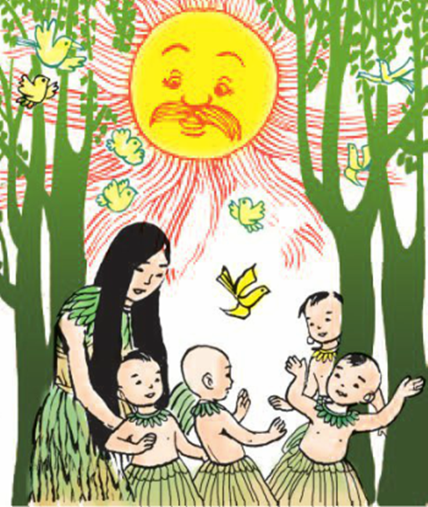
Bức tranh vẽ gì?

Slide 3
Thứ tư, ngày 26 tháng 1 năm 2022
Tập đọc
Chuyện cổ tích về loài người

Slide 4
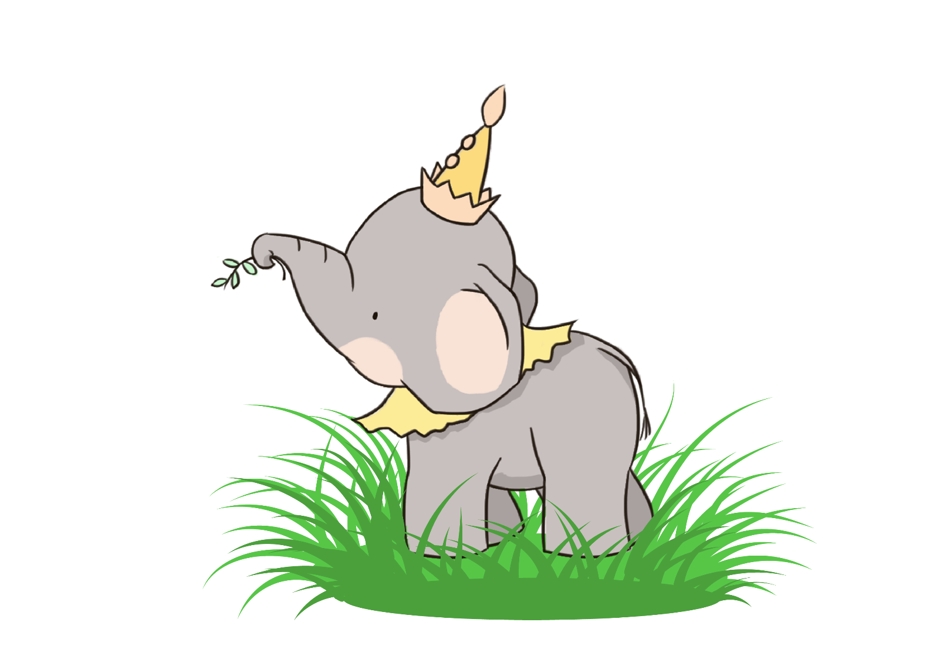
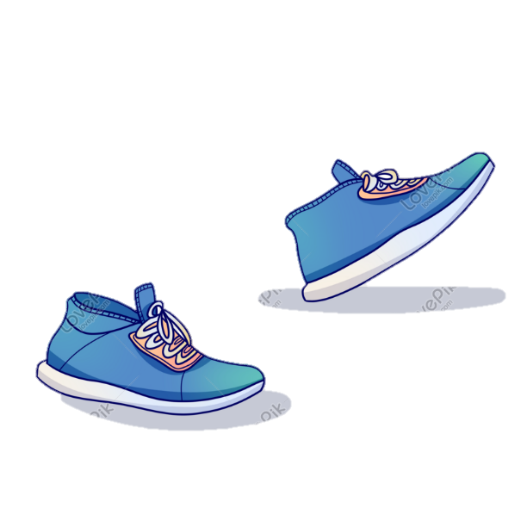
1
Luyện đọc
2
Tìm hiểu bài

Slide 5
1. Luyện đọc
1. Luyện đọc

Slide 6
Chuyện cổ tích về loài người
Trời sinh ra trước nhất
Chỉ toàn là trẻ con
Trên trái đất trụi trần
Không dáng cây ngọn cỏ
Muốn cho trẻ hiểu biết
Thế là bố sinh ra
Bố bảo cho biết ngoan
Bố dạy cho biết nghĩ
Cái bảng bằng cái chiếu
Cục phấn từ đá ra
Thầy viết chữ thật to
"Chuyện loài người" trước nhất
Mắt trẻ con sáng lắm
Nhưng chưa thấy gì đâu!
Mặt trời mới nhô cao
Cho trẻ con nhìn rõ
Rộng lắm là mặt bể
Dài là con đường đi
Núi thì xanh và xa
Hình tròn là trái đất...
Chữ bắt đầu có trước
Rồi có ghế có bàn
Rồi có lớp có trường
Và sinh ra thầy giáo...
Xuân Quỳnh
Bài thơ chia làm 7 đoạn.
Nhưng còn cần cho trẻ
Tình yêu và lời ru
Cho nên mẹ sinh ra
Để bế bồng chăm sóc

Slide 7
Luyện đọc
Đọc đúng :
Trụi trần, bế bồng, chăm sóc.
Nhịp thơ:
Nhưng còn cần cho trẻ
Tình yêu / và lời ru
Cho nên mẹ sinh ra
Để bế bồng chăm sóc.

Slide 8
Hướng dẫn giọng đọc toàn bài
Đọc diễn cảm cả bài thơ với giọng chậm , dàn trải dịu dàng chậm hơn ở câu kết bài .
Nhấn giọng ở những từ ngữ: trước nhất, toàn là, sáng lắm, tình yêu, lời ru, biết ngoan, biết nghĩ, thật to ...

Slide 9
Chuyện cổ tích về loài người
Trời sinh ra trước nhất
Chỉ toàn là trẻ con
Trên trái đất trụi trần
Không dáng cây ngọn cỏ
Muốn cho trẻ hiểu biết
Thế là bố sinh ra
Bố bảo cho biết ngoan
Bố dạy cho biết nghĩ
Cái bảng bằng cái chiếu
Cục phấn từ đá ra
Thầy viết chữ thật to
"Chuyện loài người" trước nhất
Mắt trẻ con sáng lắm
Nhưng chưa thấy gì đâu!
Mặt trời mới nhô cao
Cho trẻ con nhìn rõ
Rộng lắm là mặt bể
Dài là con đường đi
Núi thì xanh và xa
Hình tròn là trái đất...
Chữ bắt đầu có trước
Rồi có ghế có bàn
Rồi có lớp có trường
Và sinh ra thầy giáo...
Xuân Quỳnh
Nhưng còn cần cho trẻ
Tình yêu và lời ru
Cho nên mẹ sinh ra
Để bế bồng chăm sóc

Slide 10
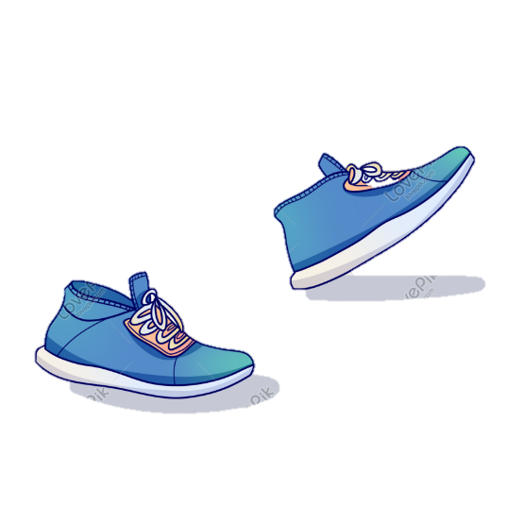
2. Tìm hiểu bài
2. Tìm hiểu bài

Slide 11
Câu 1: Trong " câu chuyện cổ tích " này ai là người sinh ra đầu tiên? (Đọc đoạn 1)
Trẻ em được sinh ra đầu tiên trên Trái Đất. Trái Đất lúc đó chỉ toàn là trẻ em, cảnh vật trống vắng, trụi trần, không dáng cây, ngọn cỏ.
Câu 2: Sau khi trẻ em sinh ra, vì sao cần có ngay người mẹ? (Đọc đoạn 3)
Vì trẻ cần tình yêu và lời ru , trẻ cần bế bồng, chăm sóc.

Slide 12
Câu 3: Bố và thầy giáo giúp trẻ em những gì? (Đọc đoạn 4, 5, 6, 7)
Bố giúp trẻ hiểu biết, bảo cho trẻ ngoan, dạy trẻ biết nghĩ.
Thầy dạy trẻ học hành.

Slide 13
Câu 4: Theo em, ý nghĩa của bài thơ này là gì?
Thể hiện tình cảm yêu mến trẻ em / Ca ngợi trẻ em , thể hiện tình cảm trân trọng của người lớn đối với trẻ em / Mọi sự thay đổi trên trái đất đều vì trẻ em.

Slide 14
Nội dung
Ý nghĩa của câu chuyện là gì ?
Bài thơ tràn đầy tình yêu mến đối với con người, với trẻ em. Trẻ em cần được yêu thương, dạy dỗ, chăm sóc. Tất cả những gì tốt đẹp nhất đều dành cho trẻ em. Mọi vật, mọi người sinh ra là vì trẻ em, để yêu mến, giúp đỡ trẻ em.

Slide 15
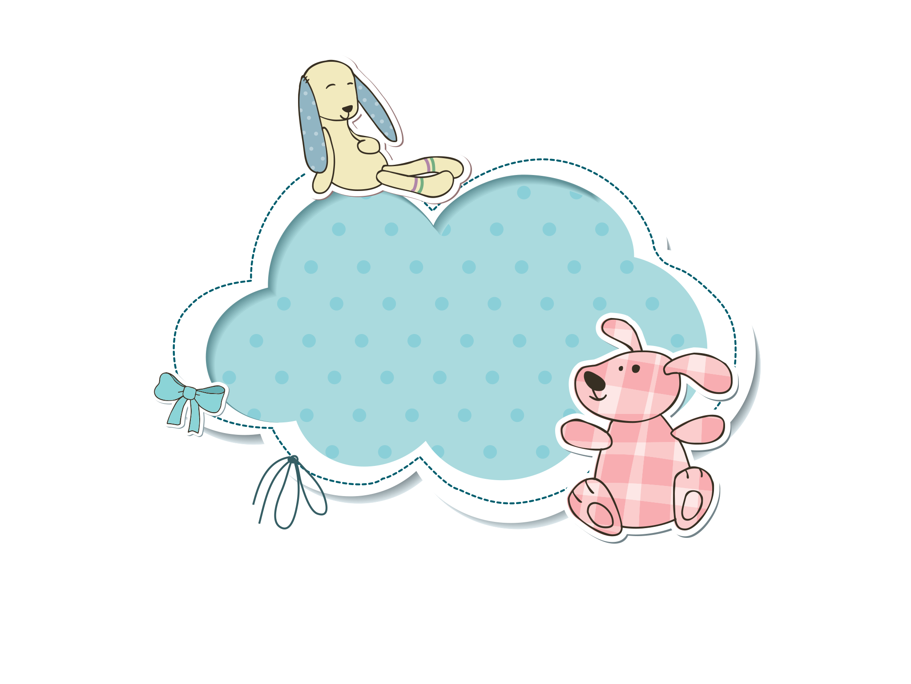
DẶN DÒ
- Học thuộc bài thơ: Chuyện cổ tích về loài người.
- Chuẩn bị bài tập đọc tiếp theo.

Slide 16
Cảm ơn và chào
tạm biệt các em!

